Slide 1
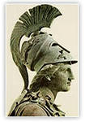
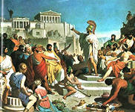
История города богини Афины
Автор
Вагу Мария Викторовна,
учитель истории
ГБОУ СОШ № 605 с углублёенным изучением немецкого языка
Санкт-Петербурга

Slide 2
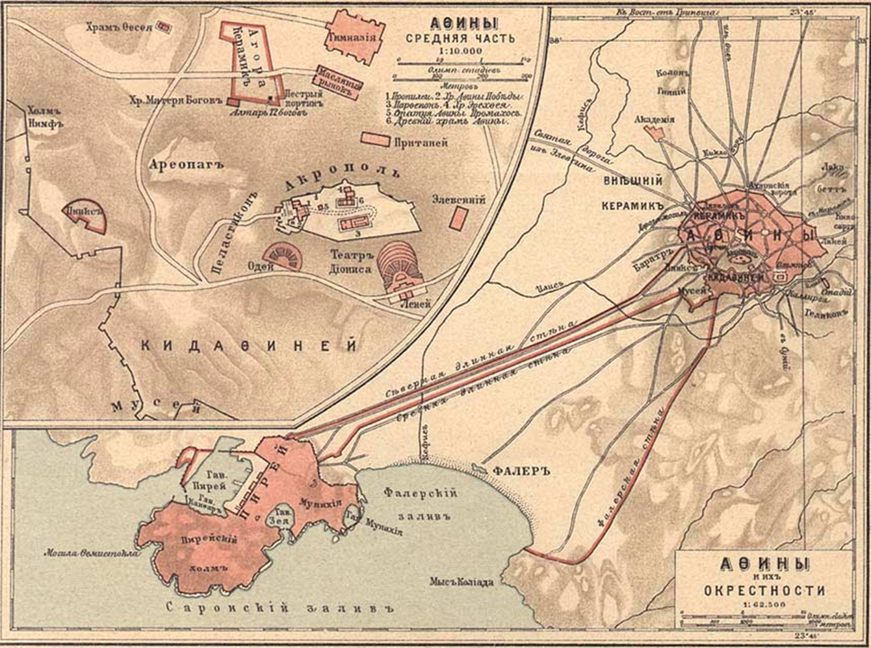

Slide 3
Кроссворд
Афинский политик, доказавший необходимость строительства флота и выигравший крупнейшее морское сражение
Афинский полководец, выигравший сражение, название которого прославилось в спорте
Архонт, который установил в Афинах основы демократического устройства
Политический деятель, которому приписывают создание первых законов в Афинах
Афинский стратег, при котором Афины достигли наивысшего могущества
Участник сражения при Саламине, поэт, автор трагедии «Персы»
1
М
Э
С
Х
И
Л
2
Л
П
Ь
3
4
Ф
Е
М
И
С
Т
О
К
Л
Р
И
И
А
К
5
Д
Р
А
К
О
Н
Т
6
С
О
Л
О
Н

Slide 4
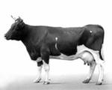
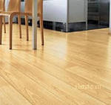
Ребусы
//
613245
ь
1 2 3 4 5 6
[корова]
[пол]

Slide 5
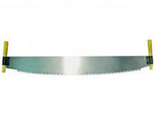
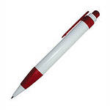
Ребусы
С
,,,
,,
,,,

Slide 6
Источники
Лебедева И.М. «Организация и проведение исторических олимпиад в 6-9 классах Книга для учителя. Из опыта работы. М.: Просвещение. 1990.
Несмелов А.Ю., Несмелова М.Л. «История Древнего мира. Часть 2». Конспекты уроков для учителя истории. 5 класс. Москва, Владос-ПРЕСС, 2005.
История 5-9 классы. Повторительно-обобщающие уроки в нетрадиционных формах. Составители Ворокина И.И.. Парецкова С.В. Волгоград. Изд-во «Учитель», 2007

